Slide 1
个人讲解
陈述人：陈美棱

Slide 2
WORKS
需求阶段
共同讨论编写愿景文档
参与涉众分析，讨论用户分类
分析阶段
绘制观看视频用况，通信图和顺序图
参与数据库设计
实现阶段
主要负责服务器配置编写与配置
主界面编写
数据库中VideoInfo的存取

Slide 3
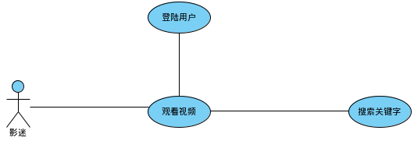
观看视频用况图
该用况描述了影迷如何观看视频

Slide 4
nginx 服务器
视频是通过http协议访问nginx服务器来获取地址，并将其存入数据库。
当点击视频时，会访问相应的视频地址来播放视频。
当开启服务器之后，可以在局域网内访问，播放视频。
当开启服务器之后，也可以同时运行多个客户端播放视频。
但是由于前期设计不当，未曾自己编写服务器来存取数据，以为用nginx反向代理服务器就可以。

Slide 5
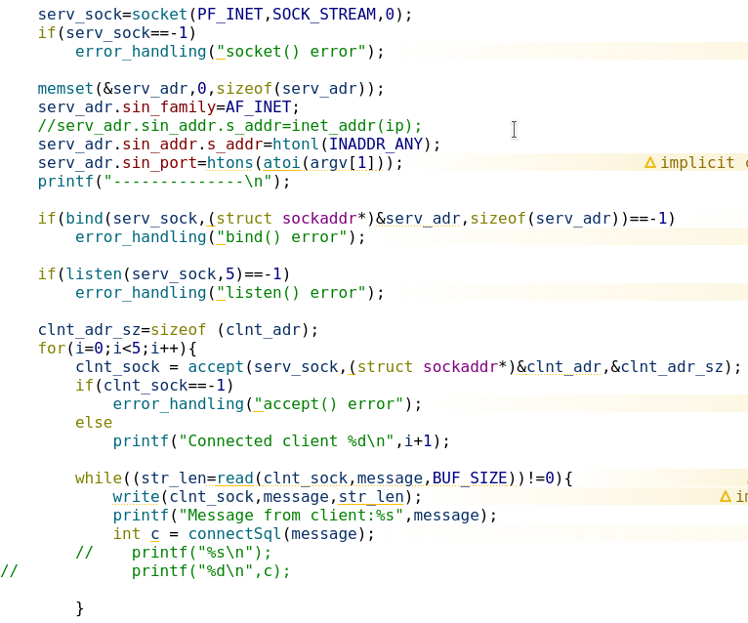
服务器

Slide 6
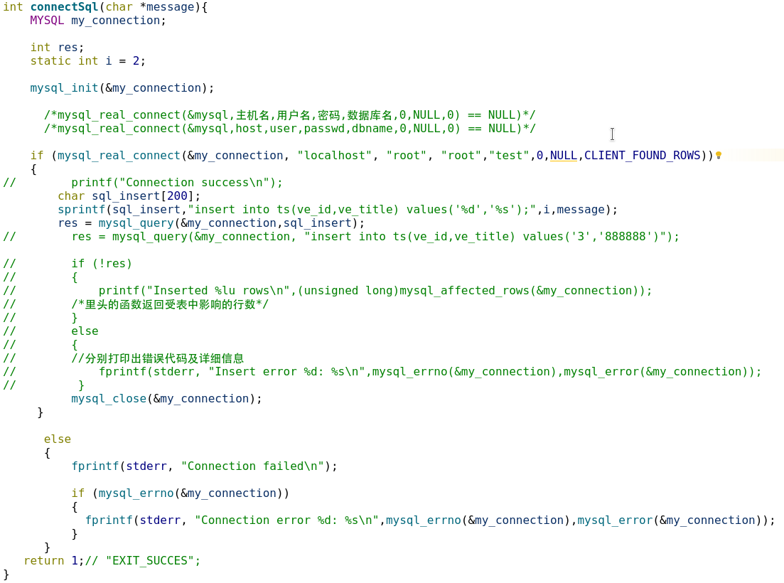
服务器

Slide 7
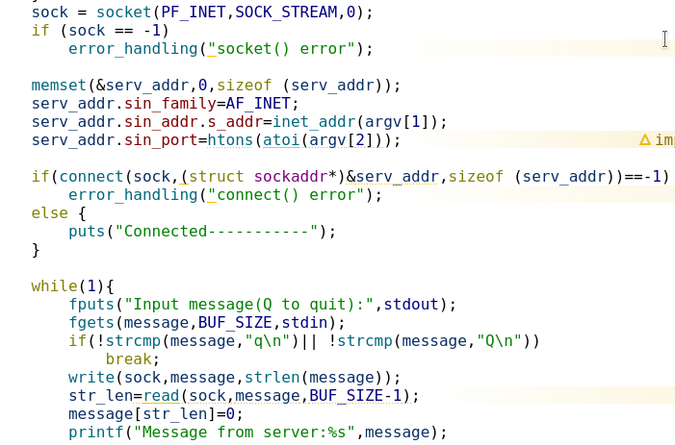
客户端

Slide 8
个人小结
学会了如何将数据传给Listview
学会了如何实现客户端与服务端在局域网的连接
对nginx反向代理服务器有了进一步理解
在编写代码之前，一定要进行设计，否则后面编写会出现大错误，可能导致整个项目倒退

